Slide 1

注意力机制
李成扬
电话：17855235929

Slide 2
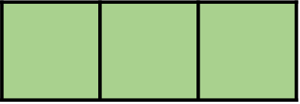
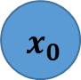
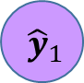
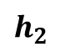
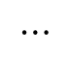
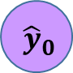
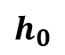
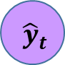

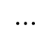
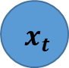
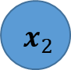
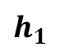
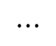
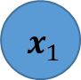
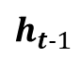
1.RNNs
$${ \hat{y}}_{0}$$
$${ \hat{y}}_{1}$$
$${ \hat{y}}_{2}$$
$$⋯$$
$${ \hat{y}}_{t}$$
$$h_{0}$$
$$h_{1}$$
$$h_{2}$$
$$h_{t−1}$$
$$⋯$$
$${ x}_{0}$$
$${ x}_{1}$$
$${ x}_{2}$$
$$⋯$$
$${ x}_{t}$$
1. 只能顺序计算, 无法并行化, 影响计算效率
2. 存在梯度消失和梯度爆炸问题, 难以对相距过大的元素的依赖建模
3. 只有单向信息流, 无法充分利用上下文特征
Notes:
序列是一种常见的数据形式，如：音频、信号、文本等等，其特点是具有时间维（前后）。

Slide 3
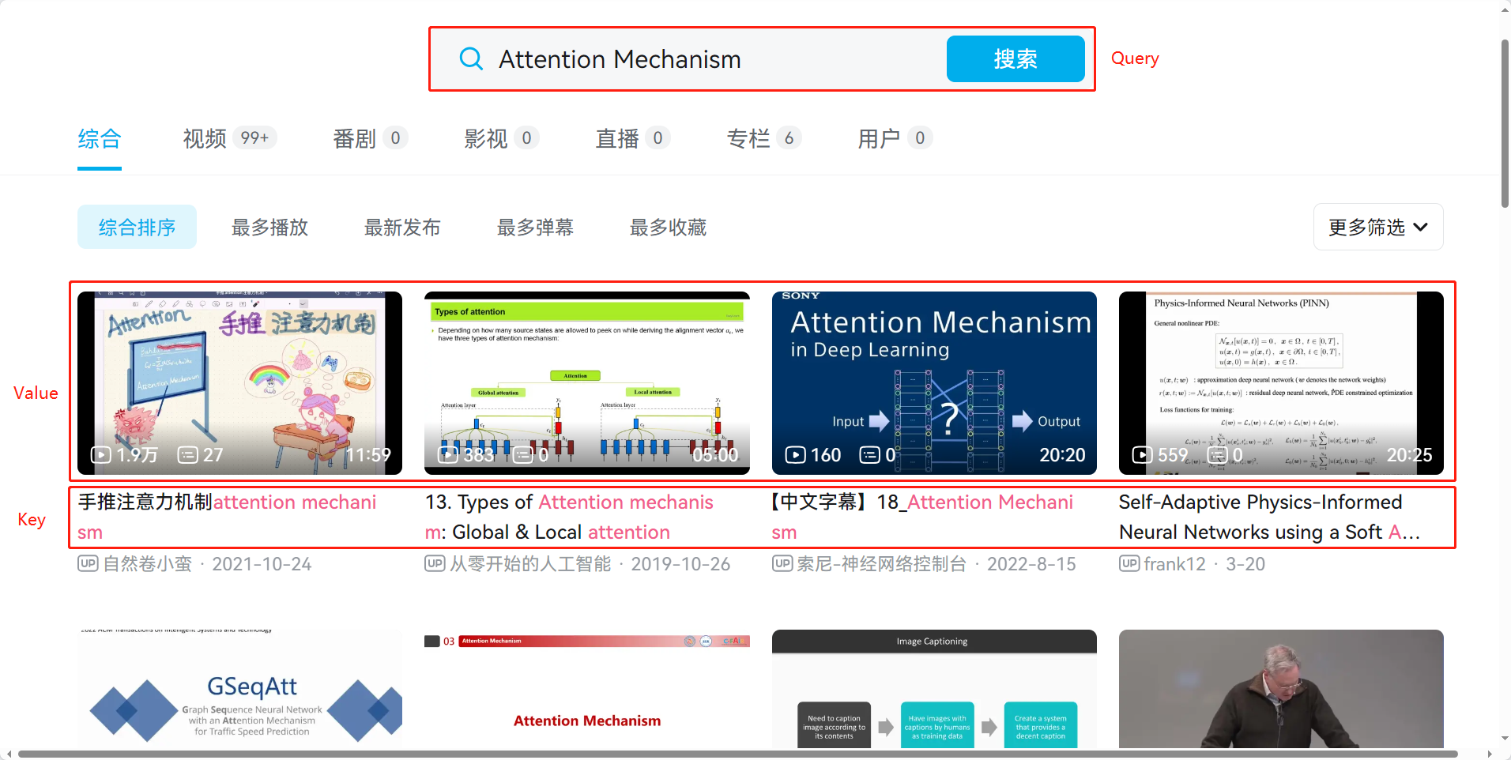
2. Query, Key & Value
1
2
3
4
Notes:
序列是一种常见的数据形式，如：音频、信号、文本等等，其特点是具有时间维（前后）。

Slide 4
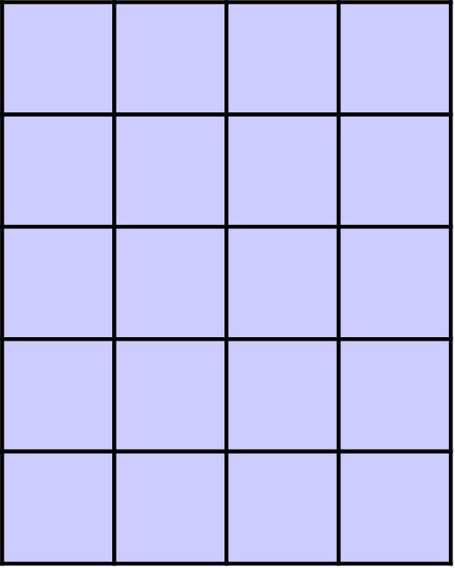
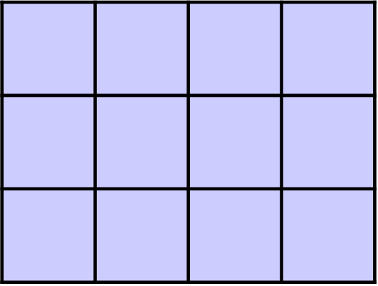
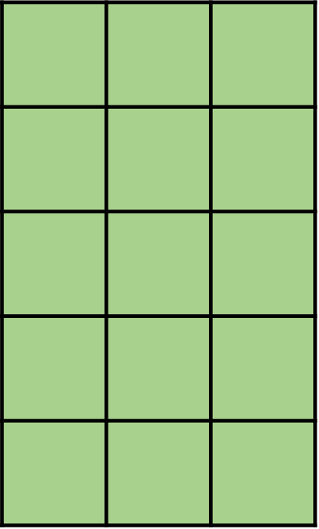
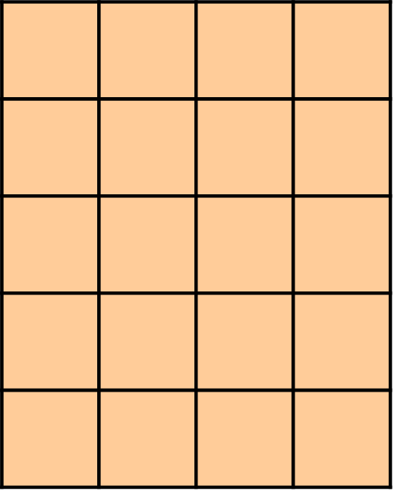
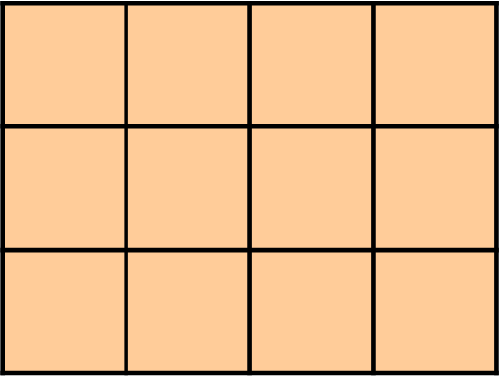
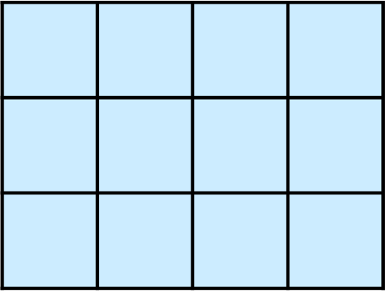
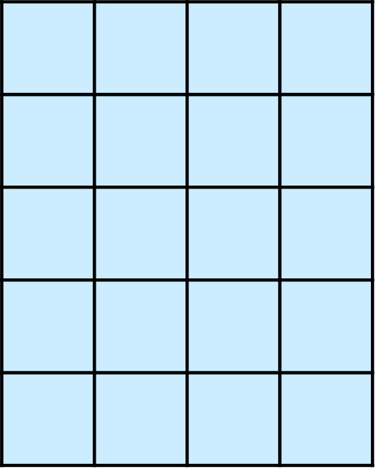
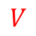
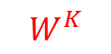
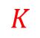
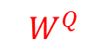
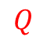
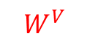
2. Query, Key & Value
$$Q$$
$$W^{Q}$$
Linear
he
input
$$W^{K}$$
$$K$$
tossed
Linear
the
tennis
$$W^{V}$$
ball
$$V$$
Linear
Notes:
序列是一种常见的数据形式，如：音频、信号、文本等等，其特点是具有时间维（前后）。

Slide 5
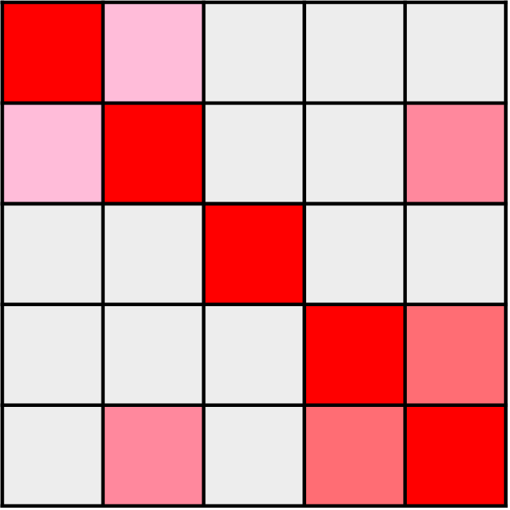
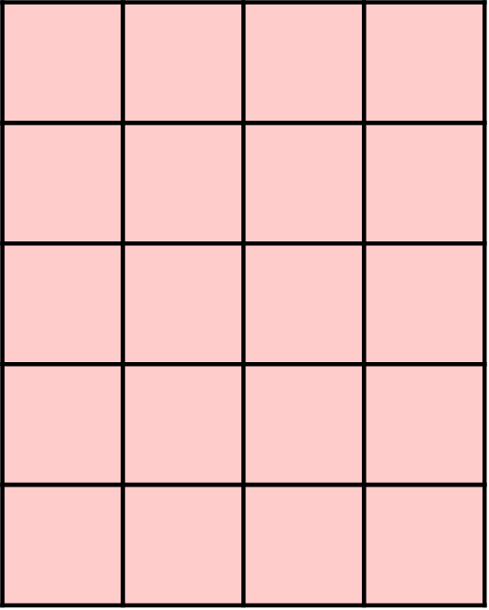
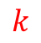
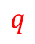
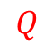
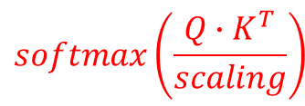

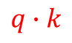
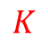
3.Attention
$$Q$$
$$q∙k$$
$$K$$
$$q$$
$$k$$
$$softmax\left(\frac{Q∙K^{T}}{scaling}\right)$$
he
tossed
the
tennis
ball
he
$$V$$
tossed
Linear
the
tennis
ball
Notes:
序列是一种常见的数据形式，如：音频、信号、文本等等，其特点是具有时间维（前后）。

Slide 6
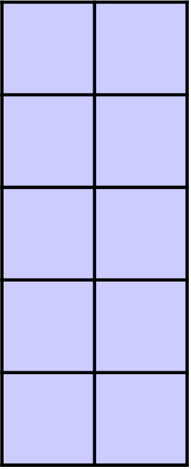
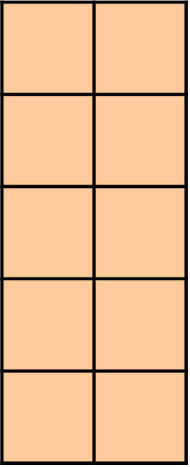
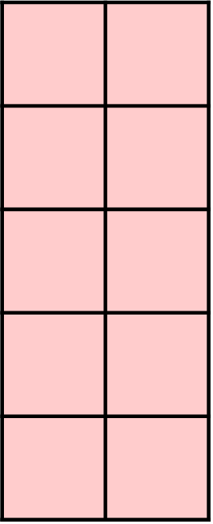
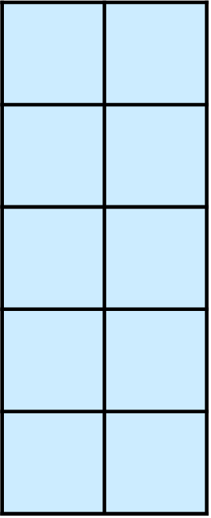
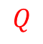
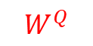
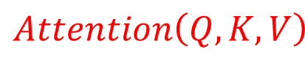
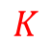
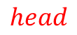
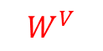
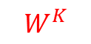

3.Attention
$$Q$$
$$W^{Q}$$
$$head$$
$$W^{K}$$
$$K$$
$$Attention\left(Q, K, V\right)$$
$$W^{V}$$
$$V$$
Notes:
序列是一种常见的数据形式，如：音频、信号、文本等等，其特点是具有时间维（前后）。

Slide 7
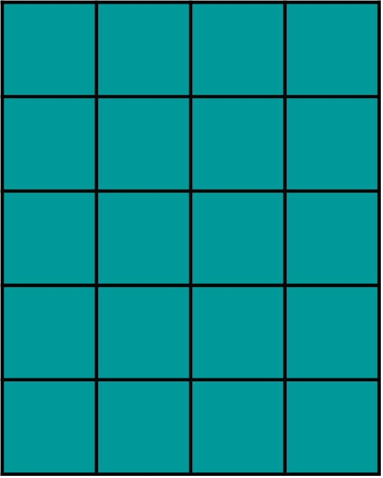
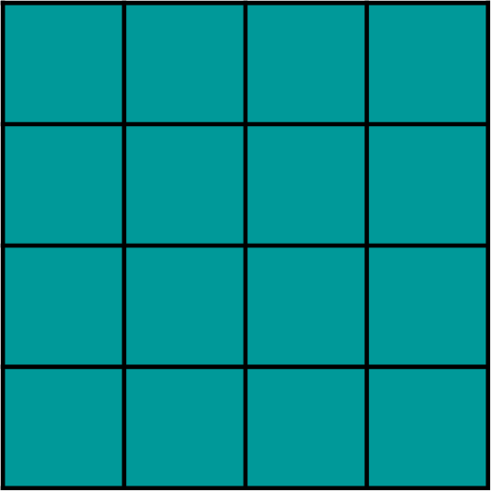















3.MultiHead Attention
$$Q_{1}$$
$$Q_{2}$$
$$W_{1}^{Q}$$
$$W_{2}^{Q}$$
$${head}_{1}$$
$${head}_{2}$$
$$W_{1}^{K}$$
$$W_{2}^{K}$$
$$K_{1}$$
$$K_{2}$$
$$W^{O}$$
$$W_{1}^{V}$$
$$W_{2}^{V}$$
$$V_{1}$$
$$V_{2}$$
Notes:
序列是一种常见的数据形式，如：音频、信号、文本等等，其特点是具有时间维（前后）。

Slide 8





5.位置编码
$$V$$
$$head$$
无序性:
每个位置都能关注到整个序列
1
为每个时间步赋予一个唯一编码
2
任何相邻时间步之间的距离保持一致
$$PE\left(pos, 2i\right)=sin\left(\frac{pos}{{10000}^{{2i}/{d_model}}}\right)$$
3
$$PE\left(pos, 2i+1\right)=cos\left(\frac{pos}{{10000}^{{2i}/{d_model}}}\right)$$
值是有界的,且能适应不同长度的句子

Slide 9




















6.自回归
$${ \hat{y}}_{0}$$
$${ \hat{y}}_{1}$$
$${ \hat{y}}_{2}$$
$${ \hat{y}}_{3}$$
$$⋯$$
$$end$$
$${ x}_{0}$$
$${ \hat{y}}_{0}$$
$${ x}_{1}$$
$${ \hat{y}}_{1}$$
$$⋯$$
$$⋮$$
$$⋮$$
$${ x}_{t}$$
$${ \hat{y}}_{s}$$
st
$${ \hat{y}}_{0}$$
$${ \hat{y}}_{1}$$
$${ \hat{y}}_{2}$$
$$⋯$$
$${ \hat{y}}_{s}$$
1
优点: 在生成序列时考虑上下文依赖关系; 模型结构简单
2
缺点: 生成序列的速度较慢

Slide 10





7.Transformer
he
tossed
the
tennis
ball
<end>
<eos>
he
tossed
the
tennis
ball
$$V$$
<eos>
he
he
tossed
tossed
the
the
tennis
tennis
ball
ball
<end>
<eos>
he
tossed
the
tennis
ball

Slide 11

8.GPT1
拥有大量未标记的文本对,但是针对特定任务的标记文本很少
自回归pre-training
具体任务fine-tuning
分类
推理
相似度
问答

Slide 12

8.GPT2
多任务
模型不再局限于翻译等单一任务,在训练过程中任务包含在输入中,使得模型可以从用户输入中发现任务,实现zero-shot
Zero-shot
模型无需fine-tuning就能直接应用到多个具体任务中

Slide 13

8.GPT3
0样本迁移
微调
1样本迁移
少样本迁移

Slide 14



8.InstructGPT
Supervised Fine-tuning
Train Reward Model
Reinforcement Learning
问题
问题
问题
答案
多种回答
人工排序
回答
有监督训练
$$\max{r_{k}}+⋯$$
$$\max{log\left(σ\left(θ\left(x,y_{w}\right)−θ\left(x,y_{r}\right)\right)\right)}$$
得分
答案昂贵
奖励模型

Slide 15

9.BERT
标签
单词编码
句子编码
1
位置编码
MLM: 随机选择15%的tokens,其中80%替换为<mask>, 10%替换为其他token,10%不变
2
NSP: 50%的句对是连续的, 50%的句对是不连续的,二分类任务

Slide 16
















10.ViT
cls
Feature Map
Transformer Encoder

Slide 19

3.Attention
$$Q$$
$$W^{Q}$$
$$head$$
$$W^{K}$$
$$K$$
$$Attention\left(Q, K, V\right)$$
$$W^{V}$$
$$V$$
Notes:
序列是一种常见的数据形式，如：音频、信号、文本等等，其特点是具有时间维（前后）。

Slide 20

































4.MultiHead Attention
$$Q_{1}$$
$$W_{1}^{Q}$$
$$Q_{2}$$
$$Q$$
$$W_{2}^{Q}$$
$$Q_{h}$$
$$W^{Q}$$
$$W_{h}^{Q}$$
$${head}_{1}$$
output
$$K_{1}$$
$${head}_{2}$$
$$W^{O}$$
$$head$$
$$W_{1}^{K}$$
$$K_{2}$$
$${head}_{h}$$
$$W^{K}$$
$$K$$
$$W_{2}^{K}$$
$$K_{h}$$
$$W_{h}^{K}$$
$$Attention\left(Q, K, V\right)$$
$$W^{V}$$
$$V_{1}$$
$$V$$
$$W_{1}^{V}$$
$$V_{2}$$
$$W_{2}^{V}$$
$$V_{h}$$
$$W_{h}^{V}$$
Notes:
序列是一种常见的数据形式，如：音频、信号、文本等等，其特点是具有时间维（前后）。

